Slide 1
I BJT
(Bipolar Junction Transistor)
Mauro Mosca - Università di Palermo – A.A. 2019-20

Slide 2
Prime considerazioni sui BJT
collettore
I_{B}
(corrente
di
controllo)
D
C
I_{C}
I_{B}
I_{B} ≈ 0,01 I_{C}
I
(flusso di
corrente)
G
I
(flusso di
corrente)
base
B
FET
BJT
+
+
V
(tensione di controllo)
V
(tensione di controllo)
S
E
emettitore
BIPOLARE

Slide 3
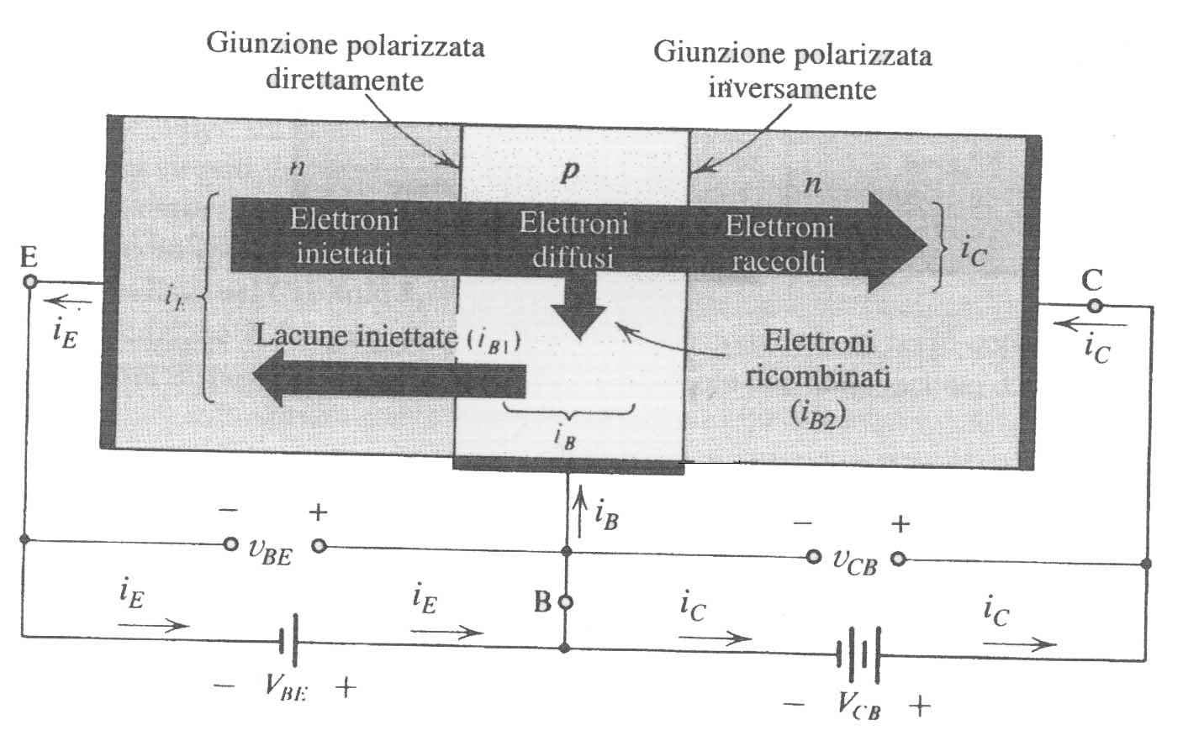
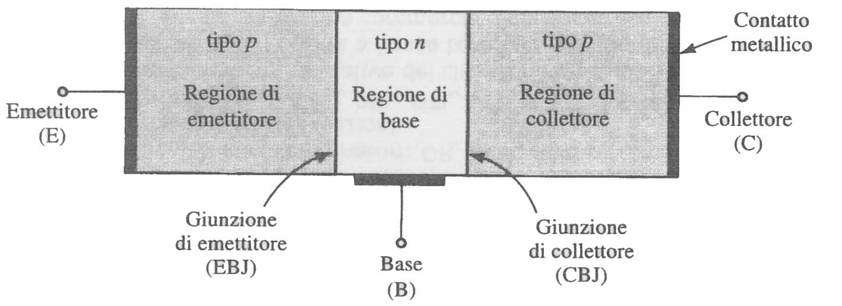

Struttura fisica di un BJT
W
n⁺
sottile!
Regione di
svuotamento
zona attiva
$W ∝ \sqrt{φ+V }$

Slide 4
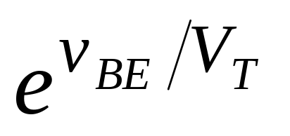
Correnti nel BJT
I_{C}
E
B
_
+
α
n
p
E
B
_
α
I_{B}
n
p
+
= 100 – 200
α
p
B
I_{C} proporzionale a I_{B}
I_{C} = βI_{B}

Slide 5
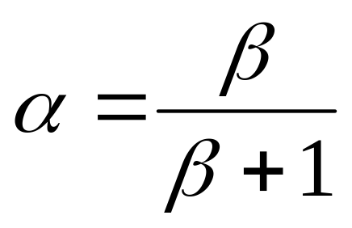
Correnti nel BJT
C
I_{E}
I_{E} = I_{C} + I_{B}
B
npn
E
= I_{C} + I_{C}/β
C
I_{C} = α I_{E}
B
pnp
≈ 1
E

Slide 6
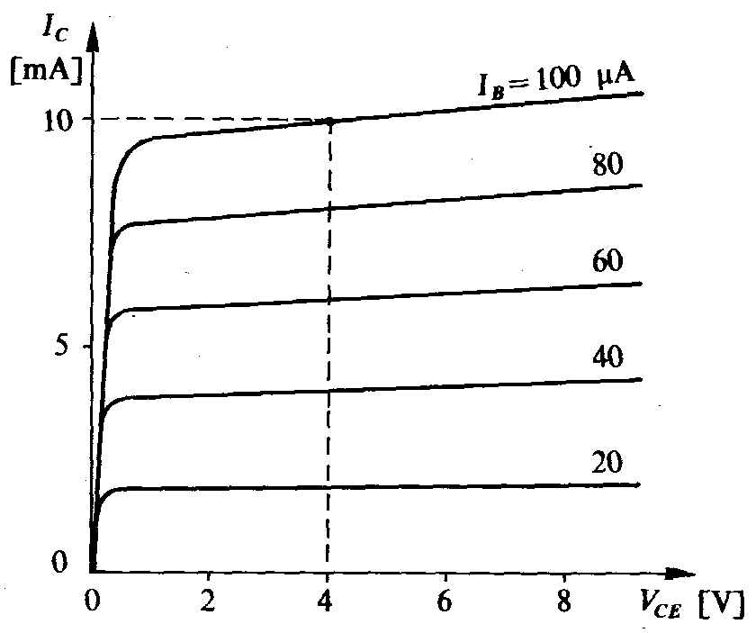
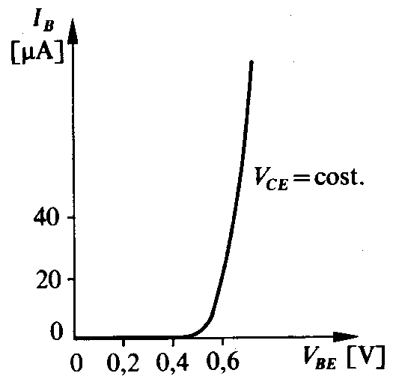
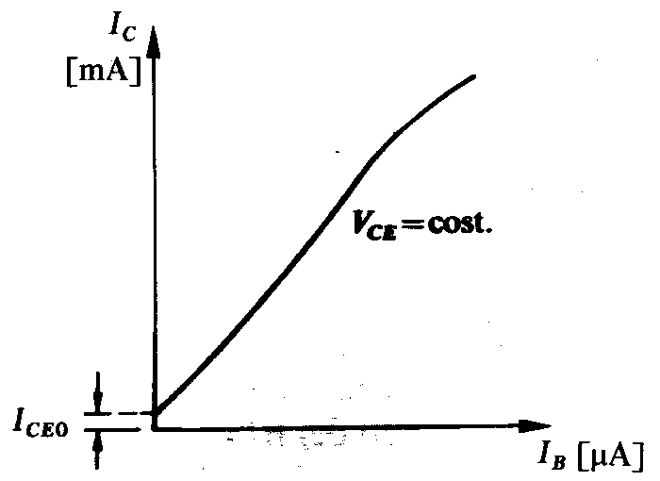
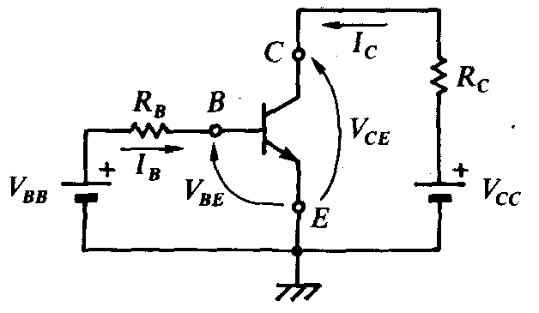
Caratteristiche del BJT
effetto Early
0,6 – 0,7 V
rapporto
I_{C} / I_{B}
costante
(≈β)
V_{BE}
aumento V_{CE} = aumento V_{CB}
I_{C} (quasi) costante con V_{CE}
aumento larghezza zona svuotamento BC

Slide 7
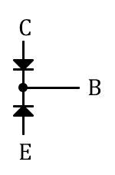
Regioni di funzionamento
V_{BE} +
V_{CB} +
zona
attiva
saturazione
V_{BE} +
V_{CB} –
I_{B} = 0
V_{CE(sat)} ≈ 0
V_{BE} – V_{CB} –
interdizione

